Slide 1
СТАНОМ НА 23.04.13 ГОД.
Конкурс «Міс/містер наполегливість»
Рейтинг кращих п’ятьох учнів (3-11 кл)
за результативністю
Умови конкурсу тут - https://kachanivska.e-schools.info/news/109317
Нагородження 1-го кращого учня відбудеться по закінченні карантину, подарунок передамо обов’язково (якщо до школи не підемо в цьому н.р.)

Slide 2
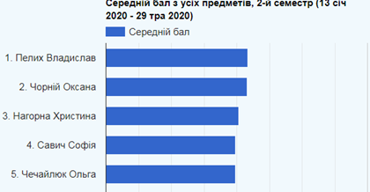
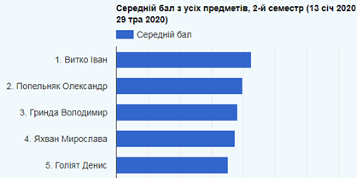

Slide 3
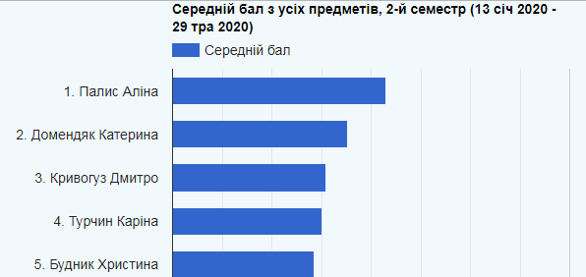
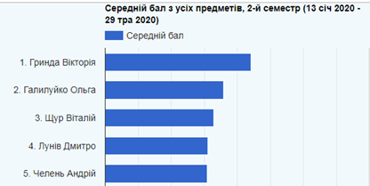

Slide 4
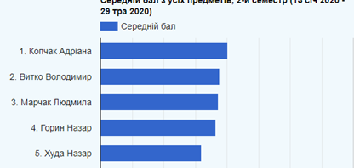
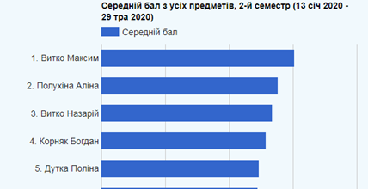
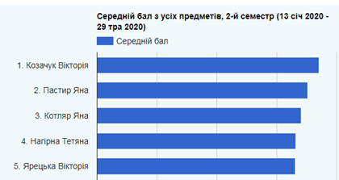

Slide 5
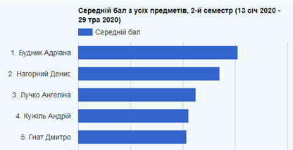
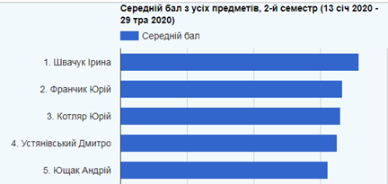

Slide 6
Рейтинг учнів п’ятьох кращих за результативністю (3-11 кл)
Станом на 03.04.2020 11:05 год.
- оновлюватиметься щотижня до закінчення дистанційного навчання

Slide 7
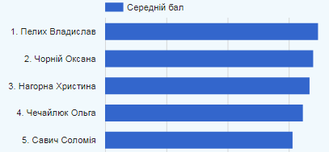
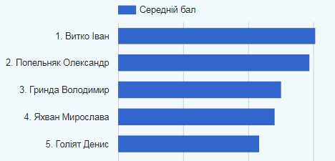

Slide 8
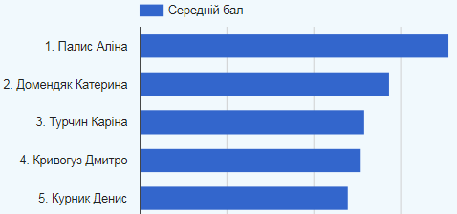
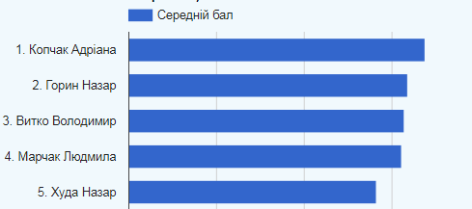
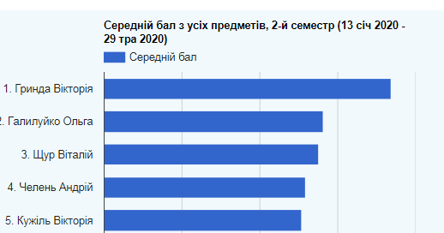

Slide 9
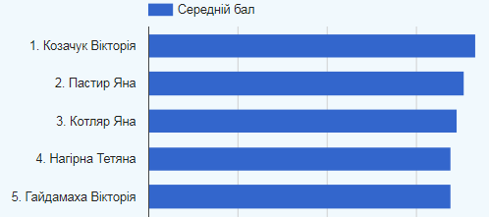
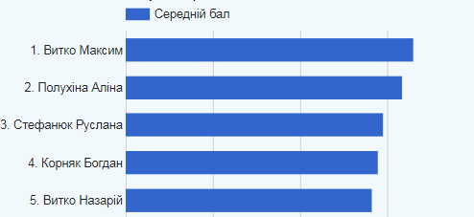

Slide 10
